Slide 1

Projekt
Umsetzungsbegleitung Bundesteilhabegesetz

Slide 2
30.09. – 01.10.2020
Organisationsentwicklung: Anforderungen des BTHG an Leistungserbringer
Marcus Rietz
Projekt „Umsetzungsbegleitung Bundesteilhabegesetz“
Deutscher Verein für öffentliche und private Fürsorge e. V.

Slide 3
Ablauf 30. September und 1. Oktober 2020
1/2
30. September
9.00 – 10.30 Vorstellung des Projekts Umsetzungsbegleitung BTHG
      Wesentliche Rechtsänderungen des BTHG
      Vereinbarungen nach § 125 SGB IX in den Bundesländern
11.00 – 12.30 Anforderungen an Leistungserbringer aus Sicht der Organisationsentwicklung
13.30 – 14.45 Arbeitsgruppenphase und anschließende Diskussion im Plenum
15.30 - 17.00 Kulturwandel BTHG: Einbindung der Mitarbeitenden, Vortrag und Diskussion

Slide 4
Ablauf 30. September und 1. Oktober 2020
2/2
1. Oktober
9.00 – 11.00 Moderiertes Fachgespräch zum aufgezeichneten Vortrag des Referenten, Fachlicher Austausch der Teilnehmenden in Arbeitsgruppen a 20 Minuten zu ausgewählten Teilaspekten/Fragestellungen
13.30 – 15.00 Neue Strukturansätze und Erfahrungen aus der Praxis der Leistungserbringer, Vortrag und anschließende Fragemöglichkeit

Slide 5
Projekt Umsetzungsbegleitung Bundesteilhabegesetz Zielstellung
Begleitung der Träger der Eingliederungshilfe bei der Umsetzung der neu eingeführten Regelungen
  Zielgruppen darüber hinaus:
    → Leistungserbringer
    → fachspezifische Organisationen von und für Menschen mit Behinderungen
    → seit 2020: Betreuungsbehörden, Betreuungsvereine und Berufs- sowie ehrenamtliche Betreuer/innen
Transport von Intention, Hintergrund und Regelungsinhalten des BTHG in die Fachöffentlichkeit
Information und Erfahrungsaustausch über die grundlegenden Veränderungen und rechtlichen Änderungen
Projekt bezieht sich primär auf Änderungen in Teil 2 SGB IX
Notes:
Eine von mehreren Maßnahmen zur Unterstützung der Umsetzung des BTHG

Slide 6
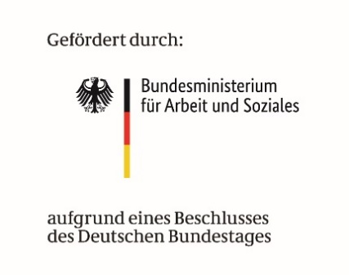

Projekt Umsetzungsbegleitung Bundesteilhabegesetz Überblick
Projektlaufzeit:
Mai 2017 bis Dezember 2022
Projektgeber Projektträger
28 eigene und mehr als 30 externe Veranstaltungen (2018/2019)
10 Vertiefungsveranstaltungen (2020)
12 Regionalkonferenzen (2020-2022)
9 Mitarbeiter/innen
Digitale Fachveranstaltungen und
Erklärfilme
Notes:
UND
Fachliche Begleitung durch Projektbeirat
Einbindung der Expertise von Menschen mit Behinderungen

Slide 7
Projekt Umsetzungsbegleitung Bundesteilhabegesetz
Massnahmen
Vertiefungsveranstaltungen 2020 – 2022
Regionalkonferenzen 2020 – 2022
Digitale Fachveranstaltungen und Veranstaltungsreihen zu bestimmten Oberthemen (z. B. Betreuer oder Schnittstellen)
Fachdiskussionen
Informations- und Dialogportal auf www.umsetzungsbegleitung-bthg.de
  BTHG – Kompass und Fachdiskussionen
Fachliche Begleitung durch einen Projektbeirat
Einbindung von externen Experten sowie der einzelnen Bundesländer
Notes:
Eine von mehreren Maßnahmen zur Unterstützung der Umsetzung des BTHG

Slide 8
BTHG im Überblick – Wesentliche Inhalte und Phasen des Inkrafttretens

Slide 9
Hintergrund des Bundesteilhabegesetzes
2015: Abschließende Bemerkungen über den ersten Staatenbericht Deutschlands durch den UN-Ausschuss für die Rechte von Menschen mit Behinderungen
BTHG entwickelt das deutsche Recht in Übereinstimmung mit den Vorgaben der UN-BRK weiter
Ziele des BTHG:
  gleichberechtigte, volle und wirksame Teilhabe und selbstbestimmte Lebensführung von Menschen mit Behinderungen
  keine neue Ausgabendynamik in der Eingliederungshilfe entstehen zu lassen und die bestehende Ausgabendynamik durch Verbesserungen in der Steuerungsfähigkeit der Eingliederungshilfe zu bremsen

Slide 10
Änderungen durch das Bundesteilhabegesetz
Überblick
BTHG: Artikelgesetz – Art. 1: SGB IX
SGB IX, Teil 1 – Allgemeine Vorschriften:
  Stärkung und verbindlichere Ausgestaltung, ohne
  dabei das gegliederte System in Frage zu stellen
SGB IX, Teil 2 - Eingliederungshilferecht:
  Neuregelung der aus dem SGB XII herausgelösten
  und reformierten Eingliederungshilfe
SGB IX, Teil 3 - Schwerbehindertenrecht:
  Weiterentwicklung des Schwerbehindertenrechts

Slide 11
Änderungen durch das Bundesteilhabegesetz
SGB IX, Teil 1
SGB IX, Teil 1:
  Neudefinition des Behinderungsbegriffs mit Orientierung an der ICF
  „Leistungen wie aus einer Hand“ – Teilhabeplanverfahren sowie Kooperation und Koordination der Rehabilitationsträger; Prävention und frühzeitige Erkennung von Rehabilitationsbedarfen
  Ergänzende unabhängige Teilhabeberatung
  Stärkung der Leistungen zur Teilhabe am Arbeitsleben, der Sozialen Teilhabe und der Teilhabe an Bildung

Slide 12
Änderungen durch das Bundesteilhabegesetz
SGB IX, Teil 2
SGB IX, Teil 2:
  von der Einrichtungs- zur Personenzentrierung – Trennung von Fachleistungen und existenzsichernden Leistungen
  Weiterentwicklung des Vertragsrechts
  Veränderung der Gesamtplanung
  Neuregelung des Einkommens- und Vermögenseinsatzes
  Neudefinition des leistungsberechtigten Personenkreises

Slide 13
Inkrafttreten des Bundesteilhabegesetzes
Das BTHG tritt in vier Stufen in Kraft, beginnend mit dem 30.12.2016 bis zum 01.01.2023
1. Reformstufe (01.01.2017/01.04.2017):
  Änderungen im Schwerbehindertenrecht
  1. Schritt bei Verbesserungen in der Einkommens-
  und Vermögensberücksichtigung
2. Reformstufe (01.01.2018):
  Einführung SGB IX, Teil 1 und 3
  vorgezogene Verbesserungen im Bereich der Leistungen zur Teilhabe am Arbeitsleben und im Gesamtplanverfahren in der Eingliederungshilfe (im SGB XII)

Slide 14
Inkrafttreten des Bundesteilhabegesetzes
3. Reformstufe (01.01.2020):
  Einführung SGB IX, Teil 2
  Trennung der Fachleistungen der Eingliederungshilfe von den existenzsichernden Leistungen
  2. Schritt bei Verbesserungen in der Einkommens-
  und Vermögensberücksichtigung
4. Reformstufe (01.01.2023):
  Neubestimmung des leistungsberechtigten Personenkreises in der Eingliederungshilfe

Slide 15
Landesrahmenverträge nach § 131 SGB IX (1/2)
Landesrahmenverträge dienen dem Zweck, jeweils landesweit die wesentlichen Bestandteile der Leistungserbringung vorzuklären und dadurch stark voneinander abweichende Einzelvereinbarungen auf örtlicher Ebene zu vermeiden.
Parteien der Rahmenverträge sind die Träger der Eingliederungshilfe auf Landesebene und die Vereinigungen der Leistungserbringer.
Durch das BTHG und die damit einhergehende Trennung der Fachleistung Eingliederungshilfe von den existenzsichernden Leistungen wurde es notwendig neue Landesrahmenverträge zu schließen.

Slide 16
Landesrahmenverträge NACH § 131 SGB IX (2/2)
Wer schließt die Landesrahmenverträge ?
    Landesrahmenverträge müssen auf Landesebene zwischen den Trägern der Eingliederungshilfe und den Vereinigungen der Leistungserbringer unter Mitwirkung der maßgeblichen Interessenvertretungen der Menschen mit Behinderungen geschlossen werden
    Sie sind gemeinsam und einheitlich zu schließen oder durch Landesverordnung zu erlassen

Slide 17
Bestimmung der maßgeblichen Interessenvertretungen
§ 131 Abs. 2 SGB IX (1/3)
Baden-Württemberg: Landesbehindertenbeauftragte sowie die weiteren, vom Landesbehindertenbeirat benannten Interessenvertretungen.
Bayern: LAG SELBSTHILFE Bayern e.V.
Berlin: Landesbeauftragte für Menschen mit Behinderungen sowie eine weitere vom Landesbeirat für Menschen mit Behinderungen benannte Person.
Brandenburg: Landesbehindertenbeirat Brandenburg benennt bis zu drei Vertreterinnen und Vertreter.
Bremen: Gemeinsam mit dem federführenden Senatsressort hat sich der Landesteilhabebeirat darauf geeinigt, dass der Beirat mit sechs Personen in der Vertragskommission und mit jeweils zwei in den Unterkommissionen vertreten sein wird.
Hamburg: Landesarbeitsgemeinschaft für behinderte Menschen e.V. (LAG).
Notes:
Wurden jeweils durch Landesrecht bestimmt
Mitwirkung unterschiedlich ausgestaltet – verschiedene Verhandlungsarchitekturen
Annährung nach den Turbulenzen im GG-Prozess

Slide 18
Bestimmung der maßgeblichen Interessenvertretungen
§ 131 Abs. 2 SGB IX (2/3)
Hessen: Der Inklusionsbeirat bei der oder dem Beauftragten der Hessischen Landesregierung für Menschen mit Behinderungen für die Dauer seiner Amtszeit bestimmt drei Vertreter/innen der Verbände der Menschen mit Behinderungen sowie deren Stellvertretungen.
Mecklenburg- Rat für Integrationsförderung von Menschen mit Behinderungen und Vorpommern: chronischen Erkrankungen.
Niedersachsen: Interessenvertretung der Menschen mit Behinderungen ist der Landesbeirat für Menschen mit Behinderungen, der insoweit nur durch das vorsitzende Mitglied und die Mitglieder nach § 12 Abs. 2 Satz 2 Nr. 1 des Niedersächsischen Behindertengleichstellungsgesetzes handelt.
Nordrhein-Westfalen: Landesverbände der Menschen mit körperlichen, seelischen, geistigen oder Sinnesbeeinträchtigungen sowie die Sozialverbände; die oder der Landesbehindertenbeauftragte unterstützt die Koordinierung der Beteiligung mit einer Koordinierungsstelle.

Slide 19
Bestimmung der maßgeblichen Interessenvertretungen
§ 131 Abs. 2 SGB IX (3/3)
Rheinland-Pfalz: Die von den Landesverbänden der unabhängigen Selbstvertretung und der Selbsthilfe im Benehmen mit dem Landesbeirat zur Teilhabe behinderter Menschen in Rheinland-Pfalz bestimmten und entsandten Vertreter/innen sowie deren Stellvertretungen.
Saarland: Landesbeirat für die Belange von Menschen mit Behinderungen.
Sachsen: Landesbeirat für die Belange der Menschen mit Behinderungen.
Sachsen-Anhalt: Landesbehindertenbeirat vertreten durch den Beauftragten der Landesregierung für die Belange der Menschen mit Behinderungen.
Schleswig-Holstein: Der Landesbeauftragte für Menschen mit Behinderungen.
Thüringen: LIGA der politischen Interessen- und Selbstvertretung von Menschen mit Behinderungen in Thüringen e.V.

Slide 20
Bestimmung der Träger der Eingliederungshilfe (1/2)
Baden-Württemberg: Stadt- und Landkreise
Bayern: Bezirke
Berlin: Land Berlin (Teilhabefachdienste der Ämter für Soziales der Bezirke)
Brandenburg: Landkreise und kreisfreie Städte sowie das Land Brandenburg (für übergeordnete Steuerungsaufgaben)
Bremen: Stadtgemeinden Bremen und Bremerhaven sowie das Land Bremen (für übergeordnete Steuerungsaufgaben)
Hamburg: Freie und Hansestadt Hamburg
Hessen: kreisfreie Städte und Landkreise, Landeswohlfahrtsverband Hessen („Lebensabschnittsmodell“)
Mecklenburg-Vorpommern: Landkreise und kreisfreie Städte
Niedersachsen: Landkreise, kreisfreie Städte und Region Hannover sowie Land („Lebensabschnittsmodell“)
Nordrhein-Westfalen: Kreise und kreisfreie Städte als örtliche Träger (Kinder und Jugendliche in der Herkunftsfamilie bis zum Abschluss einer ersten allgemeinen Schulausbildung) sowie Landschaftsverbände als überörtliche Träger („Lebensabschnittsmodell“)
Notes:
Das heißt, dass auch in allen BL TdE bestimmt wurden.
Sachliche Zuständigkeitsklärung

Slide 21
Umsetzungsstand: Träger der Eingliederungshilfe (2/2)
Rheinland-Pfalz: Land sowie Landkreise und kreisfreie Städten(„Lebensabschnittsmodell“);
Das Land bei Leistungen zur Teilhabe am Arbeitsleben auch für
Minderjährige zuständig
Saarland: Land Saarland (Landesamt für Soziales)
Sachsen: kreisfreie Städte, Landkreise und der Kommunale Sozialverband Sachsen (KSV) mit verteilten Zuständigkeiten
Sachsen-Anhalt: Land Sachsen-Anhalt (Sozialagentur Sachsen-Anhalt)
Schleswig-Holstein: Landkreise und kreisfreie Städte und das Land (für übergeordnete Steuerungs- und Koordinierungsaufgaben)
Thüringen: Landkreise und kreisfreie Städte und das Land (für übergeordnete Steuerungs- und Koordinierungsaufgaben)

Slide 22
Inhalte der LandesrahmenvertrÄge
§ 131 Absatz 1 Satz 2 Ziffer 1 – 7 SGB IX
Nähere Abgrenzung der den Vergütungspauschalen und -beträgen nach § 125 Absatz 1 zugrunde zu legenden Kostenarten und -bestandteile sowie die Zusammensetzung der Investitionsbeträge nach § 125 Absatz 2
Inhalt und die Kriterien für die Ermittlung und Zusammensetzung der Leistungspauschalen, die Merkmale für die Bildung von Gruppen mit vergleichbarem Bedarf nach § 125 Absatz 3 Satz 3 sowie die Zahl der zu bildenden Gruppen
Höhe der Leistungspauschale nach § 125 Absatz 3 Satz 1
Zuordnung der Kostenarten und -bestandteile nach § 125 Absatz 4 Satz 1
Festlegung von Personalrichtwerten oder anderen Methoden zur Festlegung der personellen Ausstattung
Grundsätze und Maßstäbe für die Wirtschaftlichkeit und Qualität einschließlich der Wirksamkeit der Leistungen sowie Inhalt und Verfahren zur Durchführung von Wirtschaftlichkeits- und Qualitätsprüfungen
Verfahren zum Abschluss von Vereinbarungen.
Notes:
Die einzelnen Landesrahmenverträge unterscheiden sich erheblich hinsichtlich Struktur, Umfang und Regelungsintensität.
Die Bandbreite reicht von reinen Übergangsvereinbarungen über befristete Landesrahmenverträge mit umfangreichen Übergangsregelungen bis zu unbefristeten Verträgen, die Regelungen zu nahezu allen Kriterien des § 131 Absatz 1 Satz 2 SGB IX beinhalten.

Slide 23
Was folgt aus den Landesrahmenverträgen?
Die Landesrahmenverträge sollen die Verhandlungen und den Abschluss von Vereinbarungen gem. § 125 SGB IX zwischen den Eingliederungshilfe-Trägern und den Leistungserbringern erleichtern, indem der Rahmen vorgegeben wird.
Ein automatischer Einbezug des Rahmenvertrages in die Leistungs- und Vergütungsvereinbarungen erfolgt nicht, es besteht aber die Verpflichtung zur Beachtung der im Rahmenvertrag zugrunde gelegten Vorgaben.

Slide 24
Umsetzungsstand in den Bundesländern:
(1/4)
Baden-Württemberg: | Es wurde eine Übergangsvereinbarung geschlossen. Die Überleitung findet zum 1. Januar 2020 statt. Die Übergangsphase ist befristet bis längstens 31. Dezember 2021. Ein Landesrahmenvertrag wird voraussichtlich im Oktober 2020 veröffentlicht.
Bayern: | Es wurde eine Übergangsvereinbarung für die Zeit vom 1. Januar 2020 bis längstens 31. Dezember 2022 geschlossen.
Berlin: | Ein Landesrahmenvertrag wurde zwischen dem Land Berlin (vertreten durch die für Soziales zuständige Senatsverwaltung) und der Vereinigung der Leistungserbringer geschlossen. In § 39 des Berliner Rahmenvertrages werden Übergangsregelungen getroffen (bis längstens 31. Dezember 2021).
Brandenburg: | Ein Landesrahmenvertrag wurde zwischen den Trägern der Eingliederungshilfe und den Vereinigungen der Leistungserbringer geschlossen. Die aufgeführten Leistungstypen gelten weiter, bis diese durch neue Regelungen ersetzt werden.
Bremen: | Der bis 31.12.2020 befristete Landesrahmenvertrag wurde zwischen der Freien Hansestadt Bremen (Land) als überörtlicher Träger der Eingliederungshilfe unter Beteiligung der Stadtgemeinden Bremen und Bremerhaven als örtliche Träger der Eingliederungshilfe und den Vereinigungen der Leistungserbringer geschlossen. (Vertragsparteien einigen sich spätestens zum 1. September 2020 in Verhandlungen zum Abschluss eines neuen Rahmenvertrages zu gehen)
Notes:
§ 1 ÜV-Bayern
Zweck Mit der Übergangslösung wird die rechtliche Vorgabe der Trennung von Fachleistungen der Eingliederungshilfe und existenzsichernden Leistungen zum 01.01.2020 umgesetzt. Alle am Gesamtprozess Beteiligten erhalten damit die Möglichkeit in einem stabilen Umfeld neue, stärker personenzentrierte Fachleistungen und landesweite Finanzierungssystematiken für die unterschiedlichen Settings/Leistungstypen zu entwickeln, modellhaft einzuführen, zu prüfen und in einem Rahmenvertrag mit entsprechenden Rahmenleistungsvereinbarungen zu vereinbaren.
Übergangsvereinbarungen bis 31.12.2021: Baden-Württemberg, Niedersachsen, Saarland
Übergangsvereinbarung bis 31.12.2022: Bayern
Befristete Landesrahmenverträge: Hessen bis 31.12.2021; Bremen bis 31.12.2020
Unbefristete Landesrahmenverträge: Berlin, Brandenburg, Hamburg, NRW, Rheinland-Pfalz, Sachsen, Sachsen-Anhalt, Schleswig-Holstein, Thüringen, teilweise mit Übergangsvereinbarungen
Den Landesrahmenvertrag ersetzende Landesverordnung: Mecklenburg-Vorpommern
Alle Beteiligten waren in erster Linie darum bemüht, zum 01.01.2020 den Umzug der Eingliederungshilfe aus dem SGB XII in den Zweiten Teil des SGB IX und die damit verbundene Trennung der Komplexleistung Eingliederungshilfe in Fachleistungen einerseits und existenzsichernde Leistungen andererseits zu vollziehen.
Deshalb gibt es Überleitungsregelungen, die zunächst diesen Teil der Reform umsetzen.
Alle Beteiligten: zum 01.Januar 2020 weder Leistungseinbußen bei den Leistungsberechtigten, noch Finanzierungslücken bei den Leistungserbringern.
Bremen: Für die Umsetzung der Assistenzleistungen werden – je nach Wohnform – eigene Fristen gesetzt
(Es gab zum 01.01.2020 jedoch kaum Veränderungen bei den Leistungen selbst.)

Slide 25
Umsetzungsstand in den Bundesländern:
(2/4)
Hamburg: | Ein Landesrahmenvertrag wurde zwischen der Freien und Hansestadt Hamburg (vertreten durch die Behörde für Arbeit, Soziales, Familie und Integration als Trägerin der Eingliederungshilfe) und den Vereinigungen der Leistungserbringer auf Landesebene in Vertretung ihrer jeweiligen Mitglieder geschlossen. Kündigungsfrist 6 Monate zum Ende eines Kalenderjahres, erstmals zum 01.01.2024).
Hessen: | Es wurde ein bis 31.12.2021 befristeter Übergangsrahmenvertrag geschlossen.
Mecklenburg-Vorpommern: | Der Landesrahmenvertrag ist per Landesverordnung in Kraft getreten. Der Landesrahmenvertrag gilt unbefristet, Vergütungsvereinbarungen bis zum Abschluss einer neuen Vergütungsvereinbarung, längstens bis 31.12.2020. Ein Leitfaden zum Landesrahmenvertrag wurde entwickelt.
Niedersachsen | Es wurde eine bis 31.12.2021 befristete Übergangsvereinbarung geschlossen.
Nordrhein-Westfalen: | Es wurde ein Landesrahmenvertrag zwischen den Landschaftsverbänden Rheinland (LVR) und Westfalen-Lippe (LWL) und den kommunalen Spitzenverbänden (Städtetag NRW, Landkreistag NRW, Städte- und Gemeindebund NRW) und den Wohlfahrtsverbänden sowie den öffentlichen und privat-gewerblichen Leistungsanbietern geschlossen.
Notes:
Bedeutsame Themen:
Kosten der Unterkunft . MIETHÖHE
Leistungszuschnitt, z.B. Assistenzleistungen (Abgrenzung, Ausgestaltung, Qualifikationen)
Wirkung und Wirksamkeit
NRW: Anlage U enthält Umstellungsregelungen bis 31. Dezember 2022.

Slide 26
Umsetzungsstand in den Bundesländern:
(3/4)
Rheinland-Pfalz: | Ein Landesrahmenvertrag wurde zwischen dem Landesamt für Soziales, Jugend und Versorgung und den Vereinigungen der Leistungserbringer geschlossen. Dieser gilt für volljährige Menschen mit Behinderungen. Im Landesrahmenvertrag für minderjährige Menschen mit Behinderungen, der von den 36 Kommunen mit den Leistungserbringern abgeschlossen wurde, gelten Übergangsregelungen bis Ende 2022.
Saarland: | Es wurde zwischen dem Sozialministerium und der LIGA der Freien Wohlfahrtspflege Saar eine bis 31.12.2021 befristete Übergangsvereinbarung geschlossen. Parallel dazu wird ein Landesrahmenvertrag verhandelt.
Sachsen: | Es wurde der Landesrahmenvertrag zwischen den Trägern der Eingliederungshilfe und den Leistungserbringern geschlossen.
Sachsen-Anhalt: | Ein Landesrahmenvertrag wurde zwischen dem Land Sachsen-Anhalt und den Vereinigungen der Leistungserbringer geschlossen. Übergangsregelungen gelten bis 31.12.2021.

Slide 27
Umsetzungsstand in den Bundesländern:
(4/4)
Schleswig-Holstein: | Ein Landesrahmenvertrag wurde zwischen den Kreisen und kreisfreien Städte des Landes Schleswig-Holstein, dem Land und den Vereinigungen der Leistungserbringer geschlossen, Übergangsvereinbarungen gelten bis 31.12.2021, für heilpädagogische Leistungen in Kindertagesstätten bis 31.12.2023
Thüringen: | Ein Landesrahmenvertrag wurde zwischen den Trägern der Eingliederungshilfe und den Verbänden der Leistungserbringer geschlossen, Übergangsvereinbarungen gelten bis 31.12.2022.

Slide 28
Inhalte der Einzelvereinbarungen nach § 125 SGB IX
§ 125 Absatz 1 Ziffer 1 , 2 SGB IX
1.
Inhalt, Umfang und Qualität einschließlich der Wirksamkeit der Leistungen der Eingliederungshilfe (Leistungsvereinbarung) und
2.
die Vergütung der Leistungen der Eingliederungshilfe (Vergütungsvereinbarung).
Notes:
Baden-Württemberg, Bayern, Niedersachsen und Saarland haben Übergangsvereinbarungen geschlossen zur temporären Fortführung und Modifzierung der bisherigen Landesrahmenverträge sowie zur Vorbereitung neuer Landesrahmenverträge
Nur wenige LRVe haben konkrete Regelungen zur Höhe der Leistungspauschalen (§ 131 Absatz 1 Satz 2 Ziffer 3 SGB IX) und zur Zuordnung der Kostenarten und -bestandteile bei Werkstätten für Menschen mit Behinderung (§ 131 Absatz 1 Satz 2 Ziffer 4 SGB IX)
Bei der Höhe der Leistungspauschalen besteht Einigkeit, dass es sich hierbei um einrichtungsbezogene Vergütungssätze handelt. Unklar ist aber, ob hiermit bundeslandeinheitliche Vergütungssätze gemeint sind. (vgl. NPWJ/Winkler SGB IX § 131 Rn. 8). Diese Unsicherheit dürfte ein Grund sein, warum hierzu Regelungen in nur wenigen Verträgen enthalten sind.
Ein weiterer Grund dürfte sein, dass die Kosten der einzelnen Leistungserbringer unterschiedlich sind hinsichtlich der personellen Ausstattung aufgrund tariflicher oder außertariflicher Bezahlung und ebenso bei den Unterkunftskosten etwa durch Gebäudealter und Standort.

Slide 29
Mindestleistungsmerkmale der vereinbarungen
§ 125 Absatz 2 SGB IX
(2) In die Leistungsvereinbarung sind als wesentliche Leistungsmerkmale mindestens aufzunehmen:
1. der zu betreuende Personenkreis,
2. die erforderliche sächliche Ausstattung,
3. Art, Umfang, Ziel und Qualität der Leistungen der Eingliederungshilfe,
4. die Festlegung der personellen Ausstattung,
5. die Qualifikation des Personals sowie
6. soweit erforderlich, die betriebsnotwendigen Anlagen des Leistungserbringers.
Soweit die Erbringung von Leistungen nach § 116 Absatz 2 zu vereinbaren ist, sind darüber hinaus die für die Leistungserbringung erforderlichen Strukturen zu berücksichtigen.

Slide 30
Mustervereinbarungben in den Ländern (1/2)
Baden-Württemberg: Muster-Leistungs- und Vergütungsvereinbarungen nach § 125 SGB IX als Anlage zum LRV
Bayern: Mustervereinbarungen für die Inhalte einer Vereinbarung gemäß §§ 123 ff. SGB IX und für andere Leistungsanbieter nach § 60 SGB IX im Arbeitsbereich
Berlin: Mustervereinbarung nach § 123 SGB IX
Hamburg: Mustervereinbarung nach §§ 123 ff. SGB IX als Anlage zum LRV
Mecklenburg-Vorp.: Muster-Leistungsvereinbarung nach § 125 SGB IX als Anlage zum LRV

Slide 31
Mustervereinbarungben in den Ländern (2/2)
Niedersachsen: Mustervereinbarung gem. §§ 75 ff. SGB XII (§§ 123 Abs. 1, 125 SGB IX) zur Teilhabe am Arbeitsleben durch andere Leistungsanbieter gem. § 60 SGB IX
Nordrhein-Westfalen: IFF-Mustervertrag gem. § 46 SGB IX i.V.m. Frühförderverordnung (FrühV)
Rheinland-Pfalz: Muster-Leistungs- und Vergütungsvereinbarungen Soziale Teilhabe und Teilhabe am Arbeitsleben als Anlagen zum LRV
Thüringen: Muster-Leistungs- und Vergütungsvereinbarung als Anlage zum LRV

Slide 32
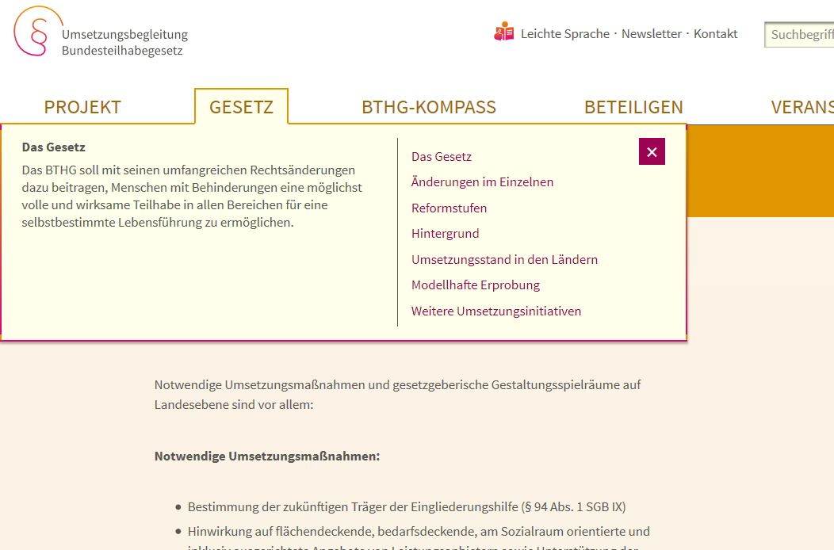
Umsetzungsstand (1/2)
www.umsetzungsbegleitung-bthg.de
Notes:
Teilen der tabellarischen Übersicht ohne Übergangsvereinbarungen und
1. Hinweis auf die unterschiedliche Zielsetzung von LRV`en und Übergangsvereinbarungen sowie
2. Hinweis auf die parallel z.Zt. erfolgende wissenschaftliche Aufarbeitung und Gegenüberstellung der einzelnen LRV`e sowie
3. Hinweis, dass Tabelle einen Zwischenstand darstellt , da die LRV`e sukzessive weiter aufgearbeitet werden

Slide 33
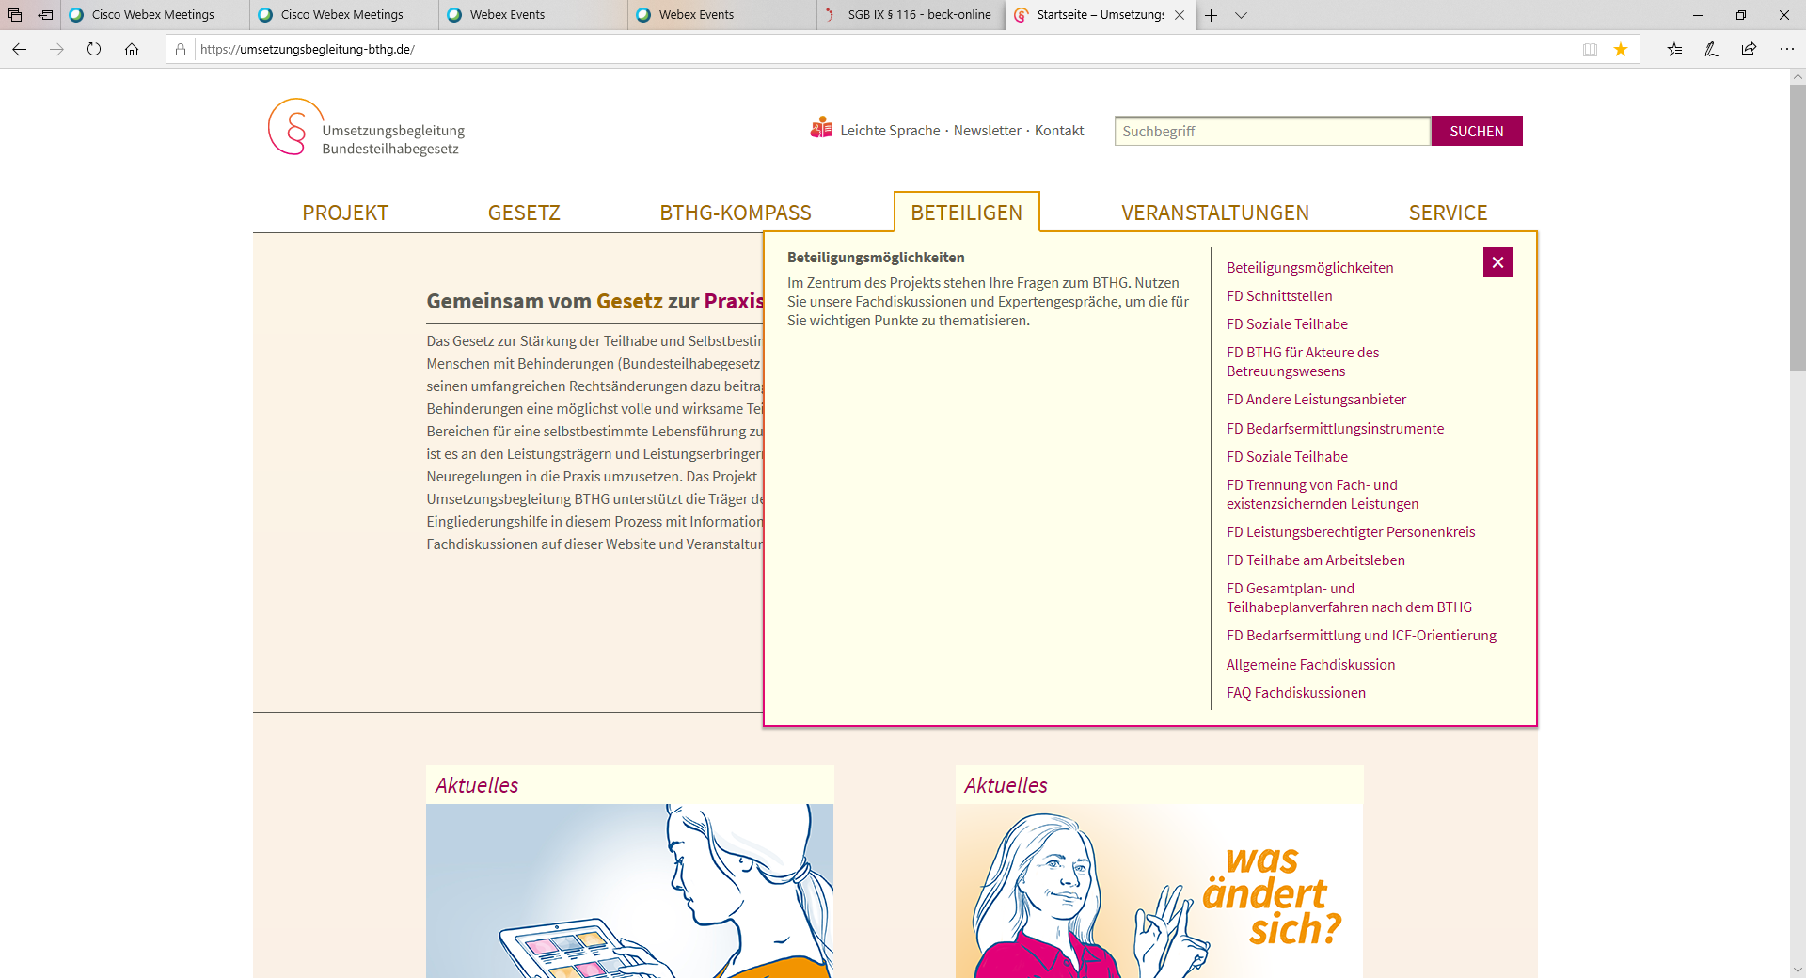
Umsetzungsstand (2/2)
www.umsetzungsbegleitung-bthg.de

Slide 34
Kontakt
Projekt Umsetzungsbegleitung Bundesteilhabegesetz
Telefon: 030-62980-508
info@umsetzungsbegleitung-bthg.de
www.umsetzungsbegleitung-bthg.de
Bleiben Sie auf dem Laufenden:
www.umsetzungsbegleitung-bthg.de/newsletter

Slide 35
11.00 Uhr
Anforderungen an Leistungserbringer aus Sicht der Organisationsentwicklung
Fortsetzung / Vertiefung des aufgezeichneten Vortrages von Frau Birgitta Neumann zu den Grundlagen der Organisationsentwicklung

